Slide 1
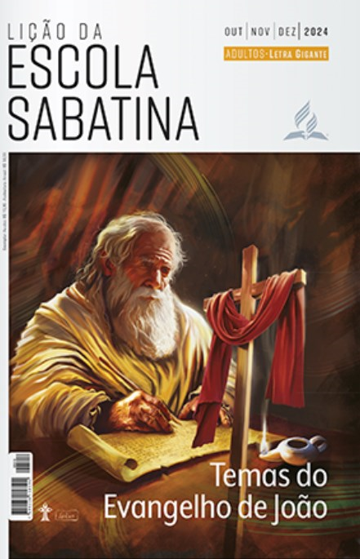
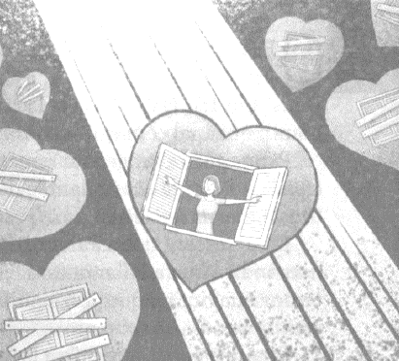
A história de fundo: o prólogo
LIÇÃO 03
VERSO PARA MEMORIZAR: No princípio era a Palavra, e a Palavra estava com Deus e a Palavra era Deus” (Jo 1:1, NVI).
03
LEITURAS DA SEMANA: Jo 1:1-5, Gn 1:1; Jo 1:9-13; 3:16-21; 9:35-41; Mt 7:21-23; Jo 17:1-5
design Neemias Lima

Slide 2
Sábado
INTRODUÇÃO
LIÇÃO 03
- A lição da primeira semana abordou o final do Evangelho de João, em que o apóstolo explicou por que escreveu esse evangelho. Nesta semana, voltamos ao início do evangelho, em que João explica a direção na qual ele; inspirado pelo Espírito Santo, pretende conduzir o leitor. Nas primeiras palavras e parágrafos de seus livros, os escritores do Novo Testamento (NT) muitas vezes mencionam os principais assuntos que pretendem abordar. Isso também acontece com João, cujos temas são apresentados como parte de uma grande realidade cósmica que retrata algumas das verdades mais importantes sobre Jesus Cristo - verdades que nos levam a uma época antes mesmo da criação. Essa apresentação, na abertura do livro, dá ao leitor, já sabendo que Jesus é o Messias, uma vantagem que os personagens do livro não tinham. O leitor pode ver claramente os grandes temas aos quais o evangelista volta constantemente ao contar a história de Jesus.
LEITURAS DA SEMANA: Jo 1:1-5, Gn 1:1; Jo 1:9-13; 3:16-21; 9:35-41; Mt 7:21-23; Jo 17:1-5

Slide 3
Domingo
No princípio: o Logos divino
PERGUNTAS:
LIÇÃO 03
1. O que João revela sobre a Palavra (ou o Verbo), Jesus Cristo? Jo 1:1-5
Por que a plena divindade de Cristo é uma parte tão importante da nossa teologia? O que aconteceria se Jesus fosse um mero ser criado? Comente com a classe e explique por que a divindade e eternidade de Cristo são tão importantes para a nossa fé.
LEITURAS DA SEMANA: Jo 1:1-5, Gn 1:1; Jo 1:9-13; 3:16-21; 9:35-41; Mt 7:21-23; Jo 17:1-5

Slide 4
Domingo
No princípio: o Logos divino
COMENTÁRIOS:
LIÇÃO 03
Primeiro, o evangelista remete à história da criação (Gn 1:1): “No princípio”. A Palavra existia antes do início do Universo. João mostra a existência eterna de Jesus.
Ele acrescenta: “e a Palavra estava com Deus”. Em João 1:18, o evangelista indica que a Palavra está “junto do Pai”. Não importa o quanto tentemos imaginar o que isso significa, uma coisa é certa: Jesus e o Pai estão intimamente próximos.
Então, o escritor diz: “e a Palavra era Deus”. Mas como pode a Palavra estar com Deus e, ao mesmo tempo, ser Deus? A resposta é encontrada no texto original grego. A língua grega possui artigo definido (o, a, etc.), mas não artigo indefinido (um, uma, etc.). Em nosso estudo, é importante observar que o artigo definido grego indica algo específico, uma pessoa ou um objeto em particular.
LEITURAS DA SEMANA: Jo 1:1-5, Gn 1:1; Jo 1:9-13; 3:16-21; 9:35-41; Mt 7:21-23; Jo 17:1-5

Slide 5
Segunda
A Palavra Se fez carne
PERGUNTAS:
LIÇÃO 03
2. O que foi criado por Jesus, que é Deus, e por que essa é a verdade mais importante que podemos conhecer? Jo 1:1-3,14
O Criador Se tornou um Ser humano, um de nós, e viveu aqui. O que isso nos diz sobre o amor de Deus pela humanidade? (E ainda nem começamos a estudara Sua morte por nós!) Por que podemos receber tanto conforto dessa verdade extraordinária?
LEITURAS DA SEMANA: Jo 1:1-5, Gn 1:1; Jo 1:9-13; 3:16-21; 9:35-41; Mt 7:21-23; Jo 17:1-5

Slide 6
Segunda
A Palavra Se fez carne
COMENTÁRIOS:
LIÇÃO 03
Para João, o Logos é a Palavra de Deus, o qual Se comunicou, isto é, Se revelou à humanidade da forma mais profunda possível: Deus Se tornou um de nós.
No Evangelho de João, o Logos representa o Deus eterno, que entra no tempo e no espaço, que fala, age e Se relaciona com os seres humanos em nível pessoal. O Deus eterno Se tornou um ser humano, um de nós.
O apóstolo indica que o Logos “Se fez carne e habitou entre nós” (Jo 1:14). A palavra grega traduzida como “habitou” significa “armou uma tenda”. João está se referindo a Êxodo 25:8, quando Deus disse aos israelitas que fizessem um santuário, uma construção em formato de tenda, para que pudesse habitar no meio do povo. Da mesma forma, na encarnação, Jesus, o Filho de Deus, assumiu a carne humana, ocultando Sua glória para que as pessoas pudessem entrar em contato com Ele.
LEITURAS DA SEMANA: Jo 1:1-5, Gn 1:1; Jo 1:9-13; 3:16-21; 9:35-41; Mt 7:21-23; Jo 17:1-5

Slide 7
Terça
Ouvindo ou não ouvindo a Palavra
PERGUNTAS:
LIÇÃO 03
3. Leia João 1:9-13. Que dura realidade João retrata sobre como as pessoas respondem a Jesus?
Como sua vida foi transformada quando você se tornou filho ou filha de Deus?
LEITURAS DA SEMANA: Jo 1:1-5, Gn 1:1; Jo 1:9-13; 3:16-21; 9:35-41; Mt 7:21-23; Jo 17:1-5

Slide 8
Terça
Ouvindo ou não ouvindo a Palavra
COMENTÁRIOS:
LIÇÃO 03
- apóstolo adverte os gentios para que não se gloriem contra os judeus: “Pois, se você foi cortado daquela que, por natureza, era uma oliveira brava e, contra a natureza, foi enxertado numa oliveira boa, quanto mais esses, que são ramos naturais, serão enxertados na sua própria oliveira!”1[Rm 11:24).
Seguindo a mesma ideia, João diz que todos os que receberem Jesus como Salvador se tornarão filhos de Deus. Isso acontece quando cremos em Seu nome (Jo 1:12,13).
Aqui está a ligação entre o prólogo e a conclusão do evangelho. Em João 20:31, o apóstolo explica por que escreveu seu livro. Assim, a introdução e a conclusão do evangelho formam uma espécie de unidade, apresentando conceitos relacionados que abrangem tudo o que está entre ambas. Essa ligação aponta para o objetivo central do Evangelho de João: que as pessoas sejam salvas crendo em Jesus como o Salvador.
LEITURAS DA SEMANA: Jo 1:1-5, Gn 1:1; Jo 1:9-13; 3:16-21; 9:35-41; Mt 7:21-23; Jo 17:1-5

Slide 9
Quarta
Temas recorrentes: fé/incredulidade
PERGUNTAS:
LIÇÃO 03
4 Leia João 3:16-21; 9:35-41; 12:36-46. Como esses textos repetem o tema
da fé/incredulidade encontrado no prólogo?
De que forma você vive sua fé em Jesus, em vez de apenas concordar que Ele é o Messias? Por que é importante saber a diferença entre as duas coisas? (Mt 7:21-23)
LEITURAS DA SEMANA: Jo 1:1-5, Gn 1:1; Jo 1:9-13; 3:16-21; 9:35-41; Mt 7:21-23; Jo 17:1-5

Slide 10
Quarta
Temas recorrentes: fé/incredulidade
COMENTÁRIOS:
LIÇÃO 03
- É interessante observar que o substantivo “fé/crença” (em grego, pistis) nunca ocorre no Evangelho de João. No entanto, o verbo “crer” (pisteuõ) aparece 98 vezes, em comparação com o total de 241 vezes em todo o NT! Esse verbo é um tema muito importante em João. O fato de que o evangelho usa apenas o verbo (em vez do substantivo) parece indicar um aspecto bastante ativo de se tornar cristão. Ser alguém que crê em Jesus é algo que fazemos, e isso se expressa na maneira de viver, não apenas em um conjunto de crenças. O diabo também crê em Jesus (Tg 2:19). Em João, a principal diferença entre os dois grupos é a forma como se relacionam com Jesus. Os crentes, ou os que passam a crer, têm uma abertura para com Jesus, mesmo quando Ele os confronta ou repreende. Eles vão a Cristo e não fogem. Jesus é a luz que brilha sobre eles. Pela fé, crendo, tornam-se filhos de Deus.
LEITURAS DA SEMANA: Jo 1:1-5, Gn 1:1; Jo 1:9-13; 3:16-21; 9:35-41; Mt 7:21-23; Jo 17:1-5

Slide 11
Quinta
Tema recorrente: glória
PERGUNTAS:
LIÇÃO 03
5. Leia João 17:1-5.0 que Jesus quis dizer quando orou: “Pai, é chegada a hora. Glorifica o Teu Filho, para que o Filho glorifique a Ti" (Jo 17:1)?
Foi necessária uma coisa muito drástica, o sacrifício do próprio Deus na cruz, para nos salvar do pecado. O que isso nos diz sobre quão ruim o pecado é?
LEITURAS DA SEMANA: Jo 1:1-5, Gn 1:1; Jo 1:9-13; 3:16-21; 9:35-41; Mt 7:21-23; Jo 17:1-5

Slide 12
Quinta
Tema recorrente: glória
COMENTÁRIOS:
LIÇÃO 03
O prólogo do evangelho começa com a história cósmica. Jesus é apresentado como o divino Filho de Deus, o Criador do Universo. Tudo o que antes não existia, mas passou a existir, só teve início por meio de Jesus (Jo 1:3). Mas o texto prossegue observando a glória que há no fato de Cristo Se tornar um ser humano na encarnação (Jo 1:14). João usa as palavras “glória” (em grego, doxa, “brilho”, “esplendor”, “fama”, “honra”) e “glorificar” (em grego, doxazõ, “louvar”, “honrar”, “exaltar”, “glorificar”) para se referir a receber honra dos seres humanos e para receber honra ou glória de Deus.
Em João, a ideia de glorificar Jesus está ligada ao conceito da Sua hora; isto é, o momento de Sua morte (compare com Jo 2:4; 7:30; 8:20; 12:23-27; 13:1; 16:32; 17:1). A cruz é a hora da glória de Cristo. Essa ideia é bastante paradoxal, porque a crucifixão era a forma de execução mais vergonhosa e humilhante no antigo mundo romano.
LEITURAS DA SEMANA: Jo 1:1-5, Gn 1:1; Jo 1:9-13; 3:16-21; 9:35-41; Mt 7:21-23; Jo 17:1-5

Slide 13
Sexta
Estudo adicional
COMENTÁRIOS:
LIÇÃO 03
“Cristo deve ser revelado ao pecador como o Salvador que morreu pelos pecados do mundo. Ao contemplarmos o Cordeiro de Deus na cruz do Calvário, o mistério da redenção começa a ser revelado em nossa mente, e a bondade de Deus nos leva ao arrependimento. Cristo manifestou um amor que está além da nossa compreensão. [...]
“E verdade que as pessoas às vezes se envergonham dos seus pecados e abandonam alguns dos seus maus hábitos antes mesmo de perceberem que estão sendo atraídas para Cristo. Quando, porém, elas se esforçam para mudar, como resultado de um desejo sincero de fazer o que é certo, é o poder de Cristo que as está atraindo. Uma influência que elas desconhecem atua sobre sua mente. A consciência é despertada, e seu procedimento é aperfeiçoado. Quando Cristo as atrai, levando-as a olhar para Sua cruz e contemplar Aquele a quem seus pecados transpassaram, o mandamento entra na consciência” (Ellen G. White, Caminho a Cristo [CPB, 2003], p. 26, 27).
LEITURAS DA SEMANA: Jo 1:1-5, Gn 1:1; Jo 1:9-13; 3:16-21; 9:35-41; Mt 7:21-23; Jo 17:1-5

Slide 14
Sexta
Estudo adicional
PERGUNTAS:
LIÇÃO 03
1. Por que João começa falando sobre Jesus em Seu papel como criador? O que isso nos diz sobre a importância da criação em toda a teologia? Por que é importante que tenhamos uma compreensão correta desse tema, conforme revelado nas Escrituras?
2. O que aconteceria se um ser criado tivesse morrido na cruz, e não o Deus eterno? O que deixaríamos de receber se Jesus não fosse Deus?
LEITURAS DA SEMANA: Jo 1:1-5, Gn 1:1; Jo 1:9-13; 3:16-21; 9:35-41; Mt 7:21-23; Jo 17:1-5

